Slide 1
Tema:
“INCIDENCIA DE LA COMUNICACIÓN Y LA ESCASA GESTIÓN DEL GAD DE SAN CRISTÓBAL DE PATATE EN LA EJECUCIÓN DE OBRAS CIVILES DEL PERIODO 2017, APLICADA A UN MODELO MULTIVARIANTE.”
AUTORES:
Nacimba Nacimba Angel David
Salán Guano Deysi Marisol
DIRECTOR: ING. MANTILLA VARGAS, ALFREDO FARID

Slide 2
SUMARIO
CAPITUO I. TEORIAS DE SOPORTE, MARCO REFERENCIAL
CAPITULO II. ESTUDIO DE MERCADO
CAPITULO III. ESTUDIO TECNICO
CAPITULOIV. ESTRATEGIAS Y PROPUESTA

Slide 3
CAPÍTULO I

Slide 4
GIRO DE NEGOCIO
El Gobierno Autónomo Descentralizado Municipal de San Cristóbal de Patate tiene como principal función desarrollar proyectos para mejorar el nivel de vida de la población, proteger el medio ambiente, mediante los recursos de los habitantes para planificar e invertir en obras y servicios.

Slide 5
“ TEORIAS ”

Slide 6
Teoría de Comunicación
La comunicación es un proceso determinado por compartir, es decir, por establecer relaciones entre personas que tengan en común tres componentes (emisor, mensaje, receptor) como mínimo.
Los mensajes fluyan desde la fuente hacia el receptor y viceversa. Deben llegar con sus mensajes al público y también permitir que los públicos se manifiesten.
Schramm
(1954)
Villanueva
(2015)

Slide 7
Teoría de la Gestión
Isabel María García Sánchez (2007)
Persigue la creación de una administración eficiente y eficaz, una administración que satisfaga las necesidades reales de los ciudadanos al menor coste posible.
Benito León Corona (2007)
Es la forma en la cual, instituciones tanto como organismos de gobierno forman parte de la vida social dentro de un país.

Slide 8
Teoría del modelo multivariante aplicando
la regresión multiple
Hair, Joseph (1999)
Trabaja con medidas conjuntas basándose en la calidad del ajuste, aplicados a lo que se refiere modelos de ecuaciones, para obtener nuevas técnicas de análisis multivariante.
Cesar Pérez (2004)
Incluye un conjunto de métodos y técnicas univariantes y multivariantes que permiten estudiar y tratar en bloque una o varias variables medidas u observadas en una colección de individuos.

Slide 9
CAPÍTULO II

Slide 10
FASE CUALITATIVA
Falta de comunicación y obras en el cantón Patate
Problema
Sectores urbano y rural del cantón Patate.
Población (N)
Barrios del cantón Patate.
Muestra(n)
Listado de barrios del cantón Patate.
Marco Muestral (mm)
Población del sector Patate Matriz.
Unidad Muestral (um)
Encuesta / Observación.
Unidad de análisis (ua)
Pobladores de las calles, Av. Ambato, Av. Hilario Torres, Av. Juan Montalvo
Unidad de observación (uo)

Slide 11
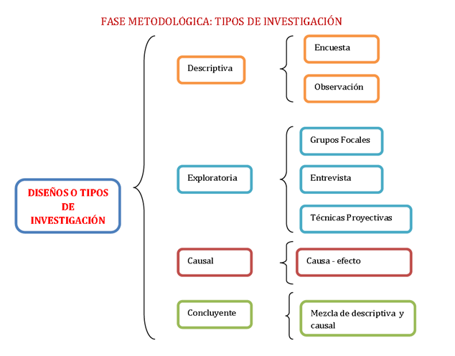
Figura 3 Tipos de Investigación
Fuente: Fase Metodológica (Mantilla, 2015)

Slide 12
INVESTIGACION DESCRIPTIVA
Encuesta
Características:
Debe contener entre 10 o 12 preguntas
Se emplearán medidas de escala de tipo ordinal, nominal, intervalo y razón.
Cada pregunta debe tener relación con los objetivos planteados.
Observación
Al aplicar esta técnica vamos recolectar datos en forma visual que consiste en examinar con atención, analizar e interpretar comportamientos y hechos.

Slide 13
ANALISIS DE LA ENCUESTA PILOTO
Después de aplicar la metodología aprendida la prueba piloto que se realizó fue un éxito, la misma que aporto ciertos aspectos relevantes los cuales serán tomados en cuenta para la encuesta definitiva y así poder cumplir con el objetivo de nuestro proyecto de investigación.

Slide 14
Determinación del tamaño de la muestra
$$n=\frac{Z^{2}∗N∗p∗q}{e^{2}\left(N−1\right)+Z^{2}∗p∗q}$$

Slide 15
TECNIICAS DE MUESTREO
MUESTREO ESTRATIFICADO
POBLACION GRANDE
FORMACION DE ESTRATOS
DETERMINACION DE LA MUESTRA
$n=\frac{Z^{2}∗N∗p∗q}{e^{2}\left(N−1\right)+Z^{2}∗p∗q}$
AFIJACION
$n1=n∗\frac{NH1}{N}$
 | Total
NH1= EL TRIUNFO | 1.583
NH2 = LOS ANDES | 1.391
NH3= PATATE | 8.154
NH4 = SUCRE | 2.369
Total | 13.497

Slide 16
TRABAJO DE CAMPO
SELECCIÓN DE ENCUESTADORES
CAPACITACION
SUPERVISION
LOGISTICA
TECNOLOGIA
SESGOS
REGLAMENTOS

Slide 17
ANALISIS UNIVARIADO

Slide 18
¿El GAD San Cristóbal de Patate ha realizado obras en su sector en el último año?

Slide 19
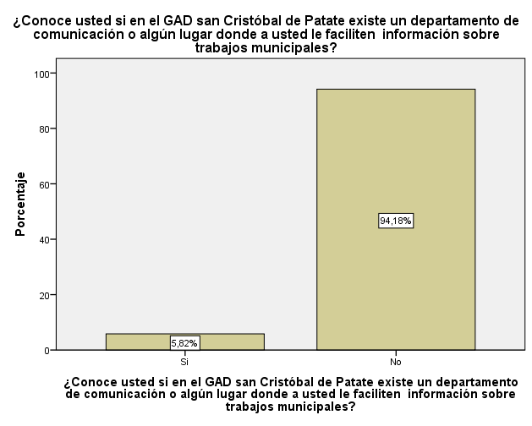
¿Conoce usted si en el GAD san Cristóbal de Patate existe un departamento de comunicación o algún lugar donde a usted le faciliten información sobre trabajos municipales?

Slide 20
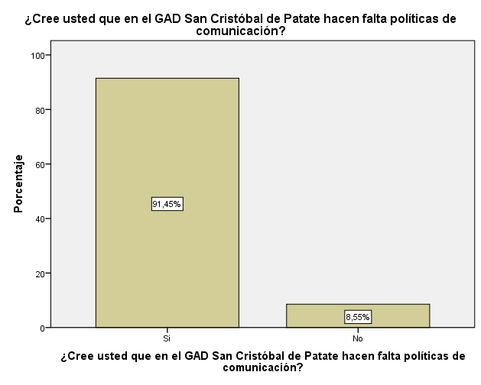
¿Cree usted que en el GAD San Cristóbal de Patate hacen falta políticas de comunicación?

Slide 21
ANALISIS BIVARIADO

Slide 22
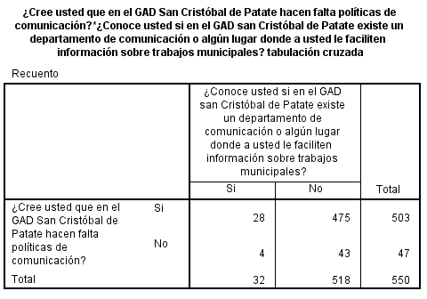
CROSSTAB
se puede evidenciar que la mayor contingencia de 475 se encuentra en que no conoce el departamento de comunicación y si le hace falta políticas de comunicación, lo que se ve que si existe asociación y relación entre las 2 variables.

Slide 23
ANOVA
H0: Si existe relación entre cuanto paga por impuesto predial al año y tipo de información recibe por parte del GAD, es mayor a 5%; Rechazo la hipótesis.
H1: No existe relación entre cuanto paga por impuesto predial al año y tipo de información recibe por parte del GAD, es menor a 5%, Acepto la hipótesis.
determinando la aceptación de la hipótesis alternativa ya que se relaciona con el pago que realiza el usuario y la atención dada por parte del empleado municipal.

Slide 24
CORRELACION
Se evidencia que el cálculo salió 0,38 lo que se considera una baja asociación por consiguiente el GAD de Patate deberá tomar medidas estratégicas para que esta asociación suba y hacer una alta correlación.

Slide 25
Chi cuadrado
Ho.- Si existe relación entre cómo califica el nivel de información y cuánto paga por impuesto predial al año, es mayor a 5%; Rechazo la hipótesis.
H1.- No existe relación entre cómo califica el nivel de información y cuánto paga por impuesto predial al año, es menor a 5%, Acepto la hipótesis
existe relación y asociación con
Lo que determina que el proyecto es viable

Slide 26
ESTUDIO TECNICO
PROCESO DE COMUNICACION
1.- Elaborar un plan estratégico municipal
3.- falta de información con respecto a necesidades de obras básicas de la poblacion de patate y sus parroquias.
4.- falta de comunicación de acuerdo al presupuesto establecido por los cuales van a difundir la información a toda la población.
5.- escasa o nada de difusión sobre obras del municipio.
7.-escasa ayuda a la poblacion en las dudas sobre pago de impuestos,etc.
8.- Solventar a la población todas las dudas que tengan acerca del tema que se esté comunicando.

Slide 27
ESTRATEGIAS Y PROPUESTAS
Se concentra en los segmentos en los que obtiene una mayor respuesta y goza de mejor posición y mantiene una actitud de coexistencia pacífica y seguimiento de las decisiones de sus competidores.
en tal virtud ante la falta de estrategias es importante considerar como otros municipios manejan su gestión municipal como es el municipio de la ciudad de Ambato.

Slide 28
Propuesta
Objetivos
Objetivo General
Crear el departamento de comunicación en el GAD de Patate.
Objetivo especifico
Crear un espacio físico de 5x4 metros para el departamento.
Contar con personal capacitado
Adquirir equipos e insumos para este nuevo departamento.

Slide 29
Necesidades
Recursos Humanos
Para el departamento de comunicación se requiere contratar 3 personas las mismas que serán designados a las siguientes actividades:
Atención al cliente
Diseño gráfico
Manejo de redes sociales

Slide 30
Recursos materiales
Espacio físico oficina (5x4 metros)
Hay que buscar un espacio físico en el municipio para poderle adecuar como el departamento de comunicación.
Posterior a eso hay que adquirir tres escritorios, 3 computadoras, tres sillas, una mesa de reuniones y un teléfono.
Se comprara 1 equipo de perifoneo

Slide 31
Proceso de comunicación
Comunicación bidireccional

Slide 32
Matriz de socialización
4
Desarrollo
Implementar.- reuniones con las autoridades departamentales acerca de los proyectos
1
Información
2
Investigación
Identificar.- los impactos positvos y negativos que lleva implicito el desarrollo de un proyecto
3
Análisis
Proponer.- medidas necesarias para asegurar la mitigacion y copensacion de todos los impactos negativos identificados
Promover.- Beneficios y oportunidades para Patate la comunidad y el ciudadano

Slide 33
CONCLUSIONES Y RECOMENDACIONES
CONCLUSIONES | RECOMENDACIONES
La teoría de soporte de la comunicación bidireccional nos dice que se debe enviar mensajes del emisor al receptor y viceversa, debiendo establecer canales necesario para hacer llegar sus mensajes a los públicos y que los públicos también se manifiesten. | En el GAD de Patate se debe implementar la comunicación bidireccional (Municipio y habitantes) para que fluya la comunicación de manera correcta y oportuna a su población.
Una de las preguntas con el 100% de votación es la pregunta número uno que manifiesta que: ¿El GAD San cristobal de patate ha realizado obras en su sector e ultimo año? el total de los encuestados respondio que no se ha relizado obras en este ultimo año. | Al ver que el resultado fue negativo el GAD de Patate debe gestionar obras, sean estas en mantenimiento de vías, alcantarillado, alumbrado público, agua potable, entre otras.
La otra pregunta con poncetaje alto de respuesta es: ¿Conoce usted si en el GAD San Cristobal de Patate existe un departamento de comunicación o algún lugar donde a usted le faciliten informacion sobre trabajos municipales? | El GAD de Patate debe implementar un departamento de comunicación para su socialización.
El estudio técnico nos habla sobre la comunicación y la gestión de como se debe enfocar. | La comunicación a implementar debe llegar a la mayor parte de la poblacion urbana y rural para informar de la gestión municipal.
De acuerdo a la investigacion realizada se llega a la conclusión que el GAD San Cristóbal de Patate falta compromiso en el desarrollodel cantón. | Realizar gestión de obras civiles el GAD de Patate dotando de servicios básicos al pueblo y asi comprometiendose en mejorar la calidad de vida de los patateños.

Slide 34
GRACIAS!

